Slide 1

Sistemas de Control de Versiones

Slide 2
Comparativa
Sis de Control de Versiones | Git | Mercurial | SVN | CVS | Bitkeeper
Tipo de Versionados | Distribuido | Distribuido | Centralizado | Centralizado | Distribuido
Licencia | Software libre | Software libre | Software libre | Software libre | open-source license.
Costo | 0 | 0 | 0 | 0 | 0
Mantenimiento | Supervisado por Junio Hamano y comunidad | Comunidad | Comunidad | Comunidad | Comunidad
Plataformas Soportadas | Windows, Linux, MacOS, Solaris 11 express y otros | Windows, Linux, MacOS, Solaris 11 express y otros | Windows, Mac, Debian, Ubuntu, Solaris, Fedora, etc | Windows, Linux, MacOS | AIX, FreeBSD, HP-UX, IRIX, Linux, Mac OS X, NetBSD, OpenBSD, Solaris, Windows

Slide 3
Comparativa entre SCV : Git vs SVN

Slide 4
 | Git | SVN
Arquitectura de servidor | Actúa como cliente servidor. Cada desarrollador tiene una copia local del historial de versiones completo del proyecto en su máquina individual. Los cambios de Git ocurren localmente, por lo tanto, no tiene que estar conectado todo el tiempo. Las operaciones locales son mas rápidas. | Tiene un servidor y cliente separados. Solo los archivos en los que está trabajando un desarrollador se mantienen en la máquina local, y se debe estar en línea, trabajando con el servidor. Los usuarios extraen archivos y devuelven los cambios al servidor.
Repositorios | Almacenar archivos binarios grandes en git no es realista. Los desarrolladores pasan tiempo esperando para verificar el repositorio completo en su computadora. Cada vez que se cambia y confirma un archivo grande, los repositorios de Git crecen exponencialmente. | Solo el árbol de trabajo y los últimos cambios se comprueban en las máquinas locales. Los checkouts toman menos tiempo en SVN cuando hay muchos cambios en los archivos binarios.
Branching | Las ramas de git son solo referencias a un determinado commit. Son ligeros, pero potentes. Puede crear, eliminar y cambiar una rama en cualquier momento, sin afectar los commits. Si necesita probar una nueva función o encuentra un error, puede hacer una rama, realizar los cambios, enviar el commit al repo central y luego eliminar la rama. | Las ramas se crean como directorios dentro de un repositorio. Esta estructura es el principal problema con la ramificación de SVN. Cuando la rama está lista, se une de nuevo con el tronco. Es posible que su versión no refleje las ramas de los desarrolladores, esto significa que los conflictos, los archivos faltantes y los cambios desordenados acechan a su rama. Esto lo convierte en un modelo complicado de ramificación y fusión. También requiere mucho tiempo de gestión.

Slide 5
Controles de acceso | De forma predeterminada, Git asume que todos los contribuyentes tienen los mismos permisos. | SVN permite especificar controles de acceso de lectura y escritura por nivel de archivo y por nivel de directorio.
Auditabilidad | La naturaleza distribuida de Git permite que cualquiera pueda cambiar cualquier parte del historial de su repositorio local. Los cambios se registran a nivel de repositorio. Aunque se desaconseja mucho impulsar un historial modificado, puede suceder. Esto causa problemas si otros desarrolladores confían en cambios particulares. | Con SVN, el historial de cambios del repositorio es bastante consistente. Para realizar cualquier cambio en el historial del repositorio, necesita acceso al servidor central. Los cambios se registran a nivel de archivo.
Requisitos de almacenamiento | Los repositorios de Git no pueden manejar archivos binarios grandes. | Los repositorios SVN pueden manejar archivos binarios grandes, además de código. El almacenamiento de archivos binarios grandes en SVN ocuparía menos espacio que en Git.
Usabilidad | Git usa la línea de comandos como interfaz de usuario principal. Pero la sintaxis en Git puede abrumar a los principiantes. | SVN utiliza la línea de comandos como interfaz de usuario principal. Es más fácil de usar por parte de los no programadores que desean versionar activos que no son de código.

Slide 6
Subersion (SVN)

Slide 7
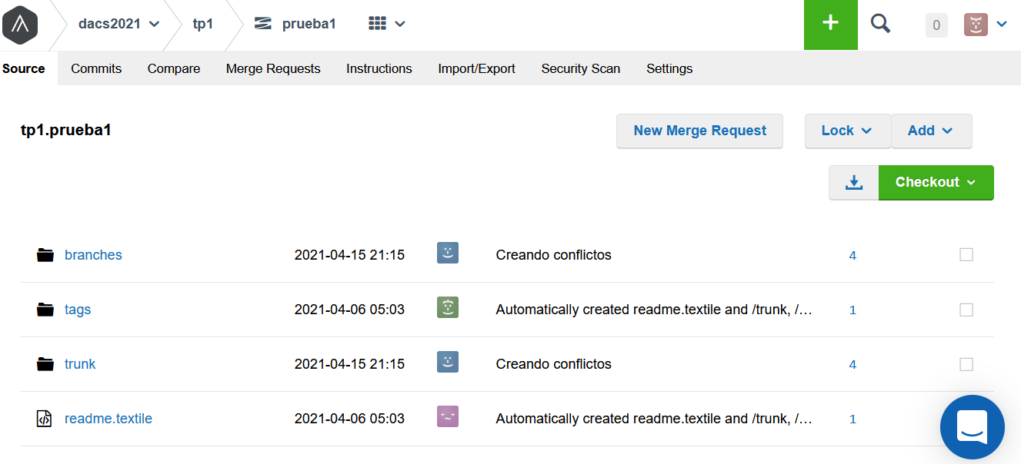
Servidor de assembla.com

Slide 8
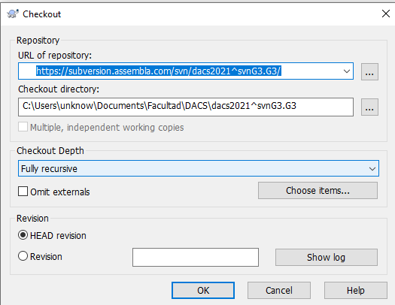
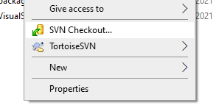
SVN CHeckout de Tortoiose

Slide 9
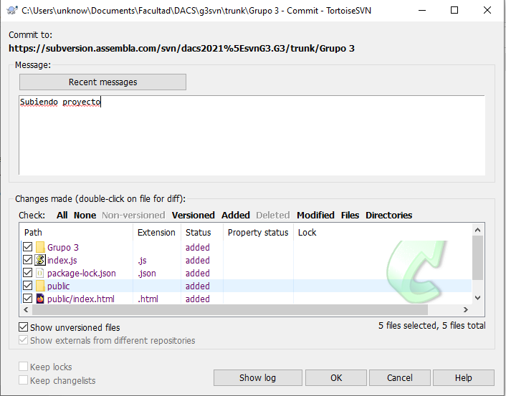
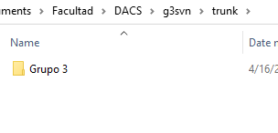
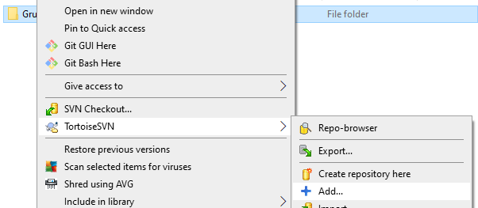
-Agregando archivos a nuestro repositorio y commit

Slide 10
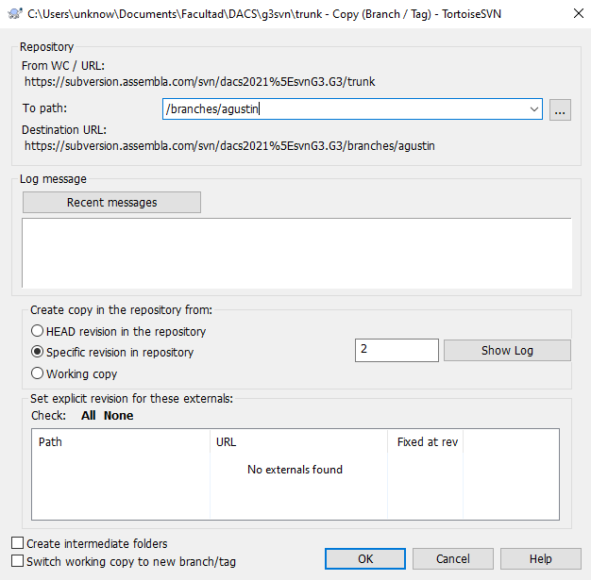
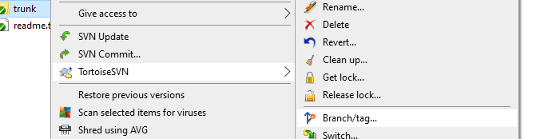
Branchs

Slide 11
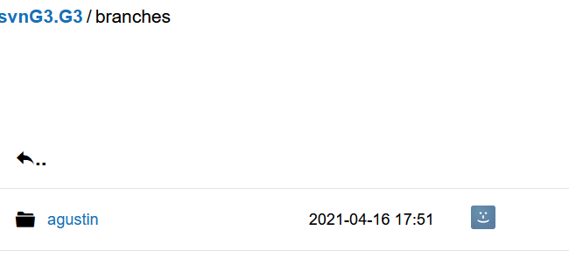
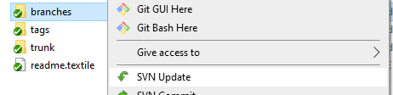
Impacto en los repositorios

Slide 12
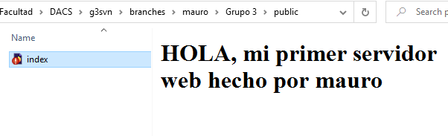
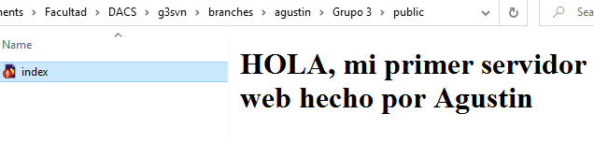
Conflicto

Slide 13
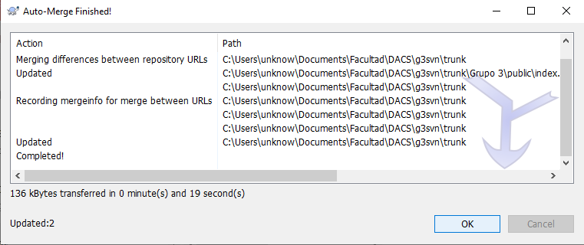
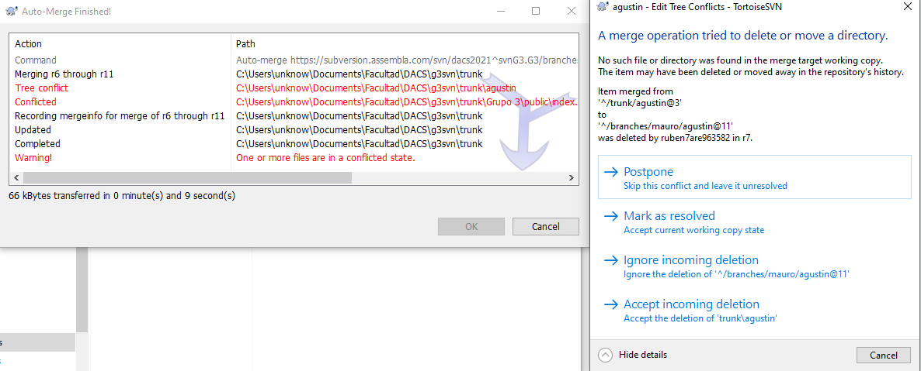
Merge a trunk

Slide 14
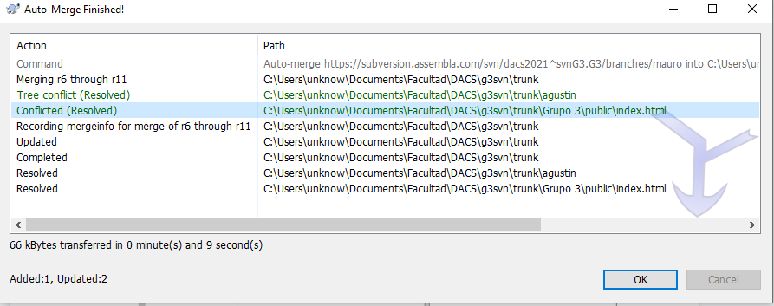
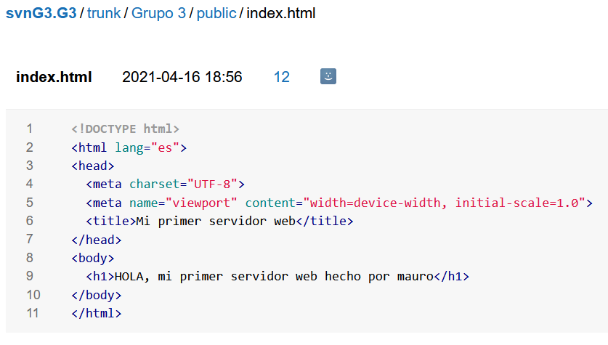
Solución

Slide 15
Git in github

Slide 16
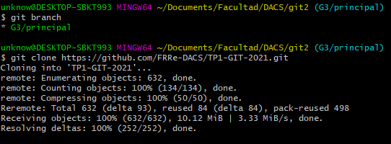
-git clone

Slide 17
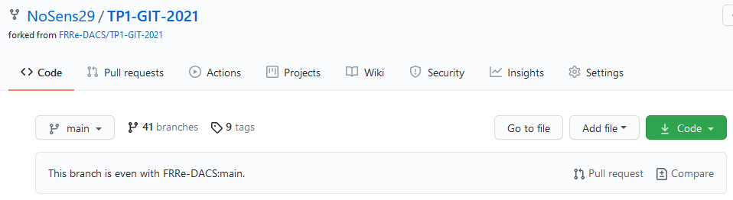
Fork

Slide 18
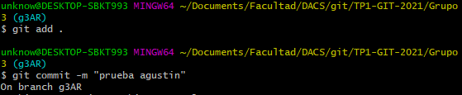
-git checkout, git add, git commit

Slide 19
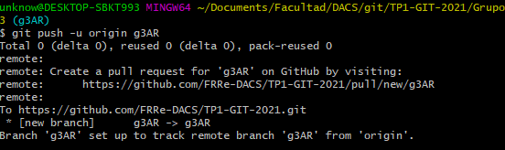
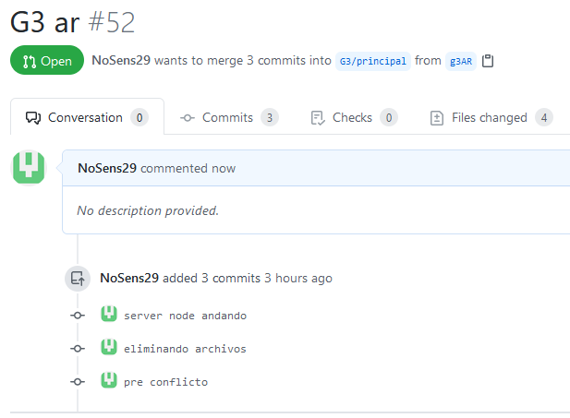
-git push origin <branch>

Slide 20
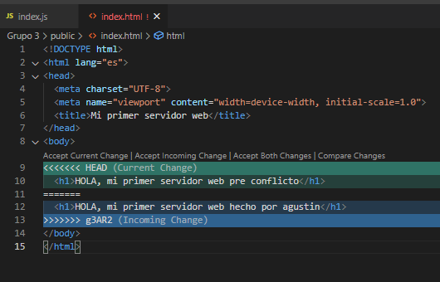
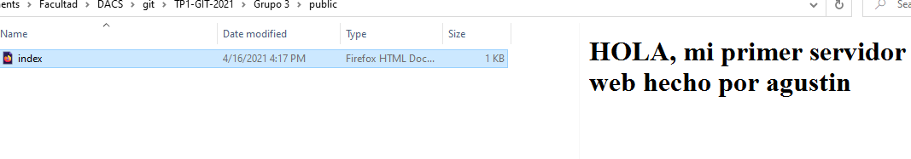

Resolviendo un conflicto

Slide 21
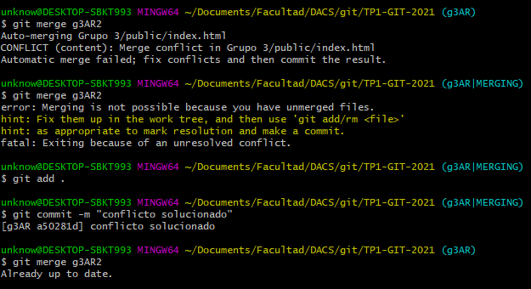

Slide 22
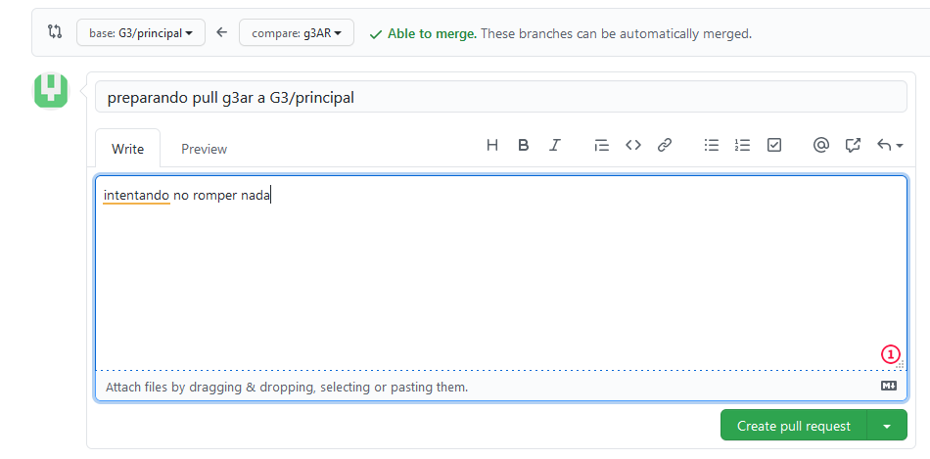
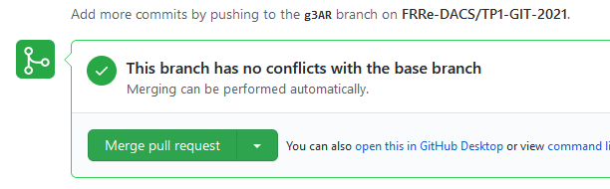
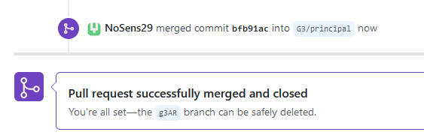
-Pull request

Slide 23
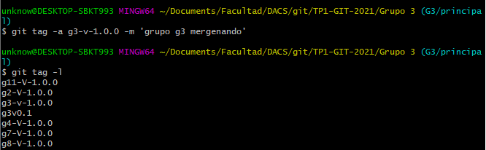
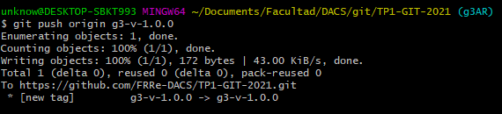
-git tag

Slide 24
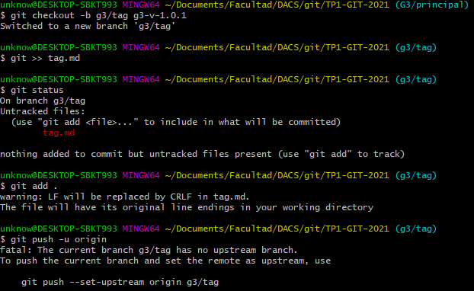
Restauracion a partir de un tag

